Slide 1
public class 第0x06讲 Java的基本类库
extends Java 语言与网络编程{ }
/** * @author * @param */

Slide 2
6.3 输入输出包(java.io)
6.3.1 流的概念
6.3.2 java.io包
6.3.3 java的标准数据流
6.3.4 File类
6.3.5 字节流
6.3.6 字符流

Slide 3
6.3.1 流的概念
数据源、数据宿和流
数据源
程序
数据宿
Source
Destination
直接对数据源和数据宿操作的弊端：
多样性会带来复杂性；
希望有一个相对统一、简单的操作方式

Slide 4
6.3.1 流的概念
问题：是否有一种办法可以解决由于数据源和数据宿多样性而带来的IO操作的复杂性与程序员希望IO操作相对统一简单之间的矛盾呢？
答案：“流”——有两个端口的一条管道
当输入数据时：一端与数据源相连
当输出数据时：一端与数据宿相连
数据源或
数据宿
程序
流处理多样性和复杂性
输入／输出统一操作界面

Slide 5
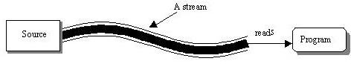
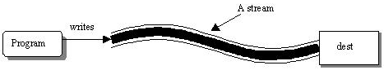
输入流和输出流示意图
输入流
输出流

Slide 6
6.3.1 流的概念
流的分类
根据流中数据传输的方向：
输入流
输出流
根据“管道”里流动的数据的类型, 分为
字符流(Character Streams)
字节流(Byte Streams)
根据流的建立方式和工作原理，分为
节点流 (Node Streams)：直接建立在IO媒体之上
过滤流 (Filter Streams)：必须以某一个节点流作为流的来源

Slide 7
6.3.2 java.io包
InputStream | 字节输入流的超类(抽象类)
OutputStream | 字节输出流的超类(抽象类)
Reader | 字符输入流的超类(抽象类)
Writer | 字符输出流的超类(抽象类)
File | 文件类
RandomAccessFile | 随机访问文件类

Slide 8
6.3.2 java.io包
字节流: 以字节作为基本单位进行读写
注意:InputStream和OutputStream是所有面向字节的输入输出流的超类
public int read() throws IOException
public int read( byte[] b ) throws IOException
public int read( byte[] b, int off, int len ) throws IOException
void write(int b) throws IOException
void write( byte[] b ) throws IOException
void write( byte[] b, int off, int len ) throws IOException

Slide 9
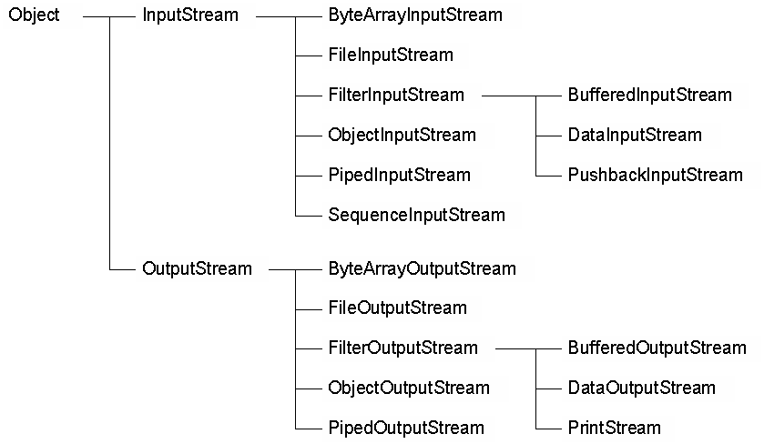
字节输入输出流的层次结构图

Slide 10
6.3.2 java.io包
字符流: 对以字符作为基本单位的数据源或者数据目的进行读写
注意:Reader和Writer是所有面向字符的输入输出流的超类
public int read() throws IOException
public int read(char[] cbuf) throws IOException
public int read(char[] cbuf,int off,int len) throws IOException
void write(String str) throws IOException
void write(char[] cbuf) throws IOException
void write(char[] cbuf,int off,int len) throws IOException

Slide 11
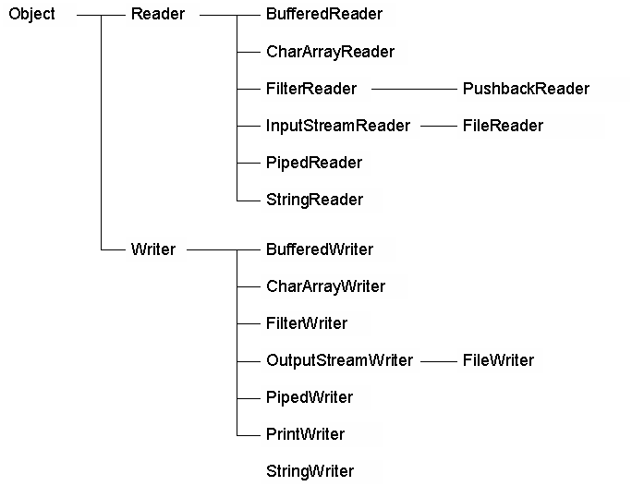
字符输入输出流的层次结构图

Slide 12
6.3.3 Java的标准数据流
在Java程序开始执行时，系统会创建三个流对象：
System.in: InputStream的一个子类的对象,使程序能够读取来自键盘的输入；
System.out: PrintStream的一个子类的对象，使程序能够向屏幕输出数据；
System.err: PrintStream的一个子类的对象，使程序能够向屏幕输出错误信息。
标准输入输出流都是字节流, 可以通过InputStreamReader和OutputStreamWriter进行转换

Slide 13
int c = System.in.read() ;
System.out.println((char) c);
如果输入‘你’，则输出什么?
因为读取了字符‘你’的高位字节，并未读取完整的汉字。因此需要将字节流转换为字符流
InputStreamReader isr = new InputStreamReader(System.in);
char c = (char) isr.read();
System.out.println(c);

Slide 14
6.3.4 File类
File类：专门处理文件，并获取文件的有关信息，如指定文件的所有属性、建立文件、删除文件和改变文件名称等。没有支持从文件读取数据或者往文件写数据
注意: 在Java中目录和文件都用File类表示；File类建立了Java语言和磁盘文件的联系
File(File parent, String child) ：根据 parent 抽象路径名和 child 路径名字符串创建一个新 File 实例
File(String pathname) ：通过将给定路径名字符串转换为抽象路径名来创建一个新 File 实例
File(String parent, String child)：根据 parent 路径名字符串和 child 路径名字符串创建一个新 File 实例
File(URI uri) ：通过将给定的 URI 转换为一个抽象路径名来创建一个新的 File 实例

Slide 15
注意：
pathname和child指定文件名；
parent指定目录名，目录名既可以是字符串，也可以是File对象；
uri是统一资源标识符（见java.net包）
要表示‘\’字符（反斜杠）要用转义字符‘\\’
File f1 = new File("G:\\java-example\\myfilel.txt");
File f2 = new File ("G:\\java", "myfile2.txt");
File f3 = new File ("myfile3.txt");

Slide 16
File类的常用方法
public boolean createNewFile()
//创建新文件。创建成功，返回true；若已有相同文件名存在，//返回false
public boolean renameTo(File dest) //文件重命名
public boolean delete() //删除文件或空目录
public boolean mkdir()
//创建指定目录，建立成功则返回true
public String[] list() //返回目录中的所有文件名字符串
public File[] listFiles() //返回目录中的所有文件对象

Slide 17
File类的常用方法
获取文件属性
public String getName()
public String getParent()
public File getParentFile()
public String getPath()
public String getAbsolutePath()
public long length()
public boolean exists()
public long lastModified()
public boolean canWrite()
public boolean canRead()
public boolean isFile()
public boolean isDirectory()

Slide 18
[例] 使用File类创建一个文件/目录
File f1=new File("H:\\a");
boolean success=f1.mkdir();
import java.io.File;
public class CreatFile {
public static void main(String[] args) {
try {
File f1 = new File("H:\\a.txt");
boolean success = f1.createNewFile();
if (success) {
System.out.println("Creat Successfully");
} else {
System.out.println(f1.getPath() + " Creat Failed!" );
}
} catch (Exception e) {
System.out.println(e.toString());
}
}
}

Slide 19
[例]：利用接口FilenameFilter和File类list方法，实现一个文件过滤器，把某个目录下的所有以.java结尾的文件都找出来
import java.io.*;
class DirFilter implements FilenameFilter {
String extn;
public DirFilter(String extn) {
this.extn = extn;
}
public boolean accept(File dir, String name) {
boolean isAccept;
if (name.indexOf(extn) == -1)
isAccept = false;
else
isAccept = true;
return isAccept;
}
}
Notes:
//实现FilenameFilter接口的accept方法，文件过滤时系统自动调用accept

Slide 20
public class DirList {
public static void main(String[] args) {
try {
File file = new File(".");
String[] list = file.list(new DirFilter(".java"));
// 得到当前路径下所有文件名含有.java的文件
for (int i = 0; i < list.length; i++)
System.out.println(list[i]);
} catch (Exception e) {
System.out.println(e.toString());
}
}
}

Slide 21
小结
利用File类可以直接新建一个文件，也可以创建一个目录
利用File类对象也可以获取文件（文件夹）的属性，检查一个File对象到底是一个文件还是目录，以及删除一个文件对象等操作

Slide 22
6.3.5 字节流

Slide 23
1、FileInputStream和FileOutputStream
FileInputStream和FileOutputStream的数据源都是文件，用于进行文件输入输出的处理
FileInputStream:封装了从文件中读取字节的功能
注意
该类是用来读取字节文件的，如图像文件，如果读取字符或者文本文件，则最好使用FileReader类
例如: FileInputStream fis=new FileInputStream("a.jpg");
File file=new File("a.jpg");
FileInputStream fs=new FileInputStream(file);
Notes:
新建一个文件输入流时一定要确保对应的文件是存在的．

Slide 24
例: FileInputDemo.java：打开用户输入的文件，并将其内容输出到屏幕上
public class FileInputDemo {
public static void main(String args[]) {
if (args.length == 1) {
try {
FileInputStream fis = new FileInputStream(args[0]);
int ch=0;
while((ch=fis.read())!=-1){
System.out.print((char)ch);
}
fis.close();
} catch (Exception e) {
System.err.println("File input error");
}
} else
System.out.println("Invalid parameters");
}
}
Notes:
read() : 从输入流中读取数据的下一个字节，返回0到255范围内的int字节值。如果因为已经到达流末尾而没有可用的字节，则返回-1。在输入数据可用、检测到流末尾或者抛出异常前，此方法一直阻塞。
read(byte[] b) : 从输入流中读取一定数量的字节，并将其存储在缓冲区数组 b 中。以整数形式返回实际读取的字节数。在输入数据可用、检测到文件末尾或者抛出异常前，此方法一直阻塞。
如果 b 的长度为 0，则不读取任何字节并返回 0；否则，尝试读取至少一个字节。如果因为流位于文件末尾而没有可用的字节，则返回值 -1；否则，至少读取一个字节并将其存储在 b 中。
将读取的第一个字节存储在元素 b[0] 中，下一个存储在 b[1] 中，依次类推。读取的字节数最多等于b 的长度。设 k 为实际读取的字节数；这些字节将存储在 b[0] 到 b[k-1] 的元素中，不影响 b[k] 到b[b.length-1] 的元素。

Slide 25
public class FileInputDemo {
public static void main(String args[]) {
if (args.length == 1) {
try {
FileInputStream fis = new FileInputStream(args[0]);
byte[] buff=new byte[1024];
int len=0;
while((len=fis.read(buff))!=-1){
System.out.print(new String(buff,0,len));
}
fis.close();
} catch (Exception e) {
System.err.println("File input error");
}
} else
System.out.println("Invalid parameters");
}
}

Slide 26
FileOutputStream
构造方法：
FileOutputStream(File file)
FileOutputStream(File file, boolean append)
FileOutputStream(FileDescriptor fdObj)
FileOutputStream(String name)
FileOutputStream(String name, boolean append)
写入字节的方法：
void write(byte[] b)
void write(byte[] b, int off, int len)
void write(int b)

Slide 27
2、过滤流
建立在某个输入/输出流之上的流，能够在数据读写的同时进行数据处理。例如,BufferedInputStream可以对任何种类的输入流进行带缓冲区的封装以达到性能的改善
FilterInputStream BufferedInputStream
DataInputStream
ObjectInputStream
FilterOutputStream BufferedOutputStream
DataOutputStream
ObjectOutputStream

Slide 28
注意
必须将过滤流和节点流连接。连接是通过在过滤流的构造方法中指定入口参数——某个节点流对象来实现的。如：
FileInputStream fis=new FileInputStream("text");
BufferedInputStream bis=new BufferedInputStream(fis);

Slide 29
（１） BufferedInputStream
对I/O进行缓冲是一种常见的性能优化方法
BufferedInputStream类可以对任何的InputStream流进行带缓冲的封装以达到性能的改善。该类在已定义输入流上再定义一个具有缓冲的输入流，可以从此流中成批地读取字符而不会每次都引起直接对数据源的读操作。数据输入时，首先被放入缓冲区，随后的读操作就是对缓冲区中的内容进行访问
该类的构造方法：
public BufferedInputStream(InputStream in);
public BufferedInputStream(InputStream in, int size);
//size：缓冲区大小，缺省值（32bytes）

Slide 30
（２） DataInputStream和DataOutputStream
DataInputStream：用来从已定义的输入流中读取Java基本数据类型的数据，如布尔型数、整型数、浮点数等
DataOutputStream：用来将Java基本数据类型数据写到一个数据输出流中
(３) ObjectInputStream和ObjectOutputStream
ObjectInputStream和ObjectOutputStream是针对对象的输入输出

Slide 31
6.3.5 字符流

Slide 32
6.3.5 字符流
1. FileReader和FileWriter
用于字符文件的输入输出处理，是专门读取和输出字符（文本）文件的类
都必须保证文件存在
，否则会抛出FileNot
FoundException异常
FileReader
File f=new File("d:\\t1.txt");
FileReader f1=new FileReader(f);
FileReader f2=new FileReader("d:\\t1.txt");
read( )
read(char b[ ])
read(char b[ ],int off,int len)
close()

Slide 33
如果指定文件不存在，则会自动创建这个文件，如果存在，要保证这个文件有写权限
FileWriter
File f=new File("d:\\t1.txt");
FileWriter f1=new FileWriter(f);
FileWriter f2=new FileWriter("d:\\t1.txt");
write(char c)
write(char b[ ])
write(char b[], int off, int len)
close()
注意：
写完后一定要关闭输出流，数据才真正地写到了文件中！

Slide 34
例：从一个文件读取数据
public class FileReaderDemo {
public static void main(String[] args) throws IOException {
//BufferedReader br = new BufferedReader(new FileReader("demo.txt"));
BufferedReader br = new BufferedReader(new InputStreamReader(new FileInputStream("demo.txt"),"gbk"));
/*方法1*/
String s;
while ((s = br.readLine()) != null) {
System.out.println(s);
}
br.close();
}
}
char[] buff=new char[1024];
int len=0;
while((len=br.read(buff))!=-1){
System.out.println(new String(buff,0,len));
}

Slide 35
例：向一个文件写数据
FileWriter通过PrintWriter封装，就可以调用print()和println()轻松向文件写入内容
public class FileWriterDemo {
public static void main(String[] args) throws IOException {
PrintWriter pw = new PrintWriter(new BufferedWriter(new FileWriter("demo.txt")));
pw.println("This is just a test!");
pw.println("hahahhahhh");
pw.close();
System.out.println("write ok!");
}
}

Slide 36
字符文件输入/输出小结：
要建立(或打开)一个文件并对它进行输入、输出，需要如下几步：
用File类建立(或打开)一个文件
用FileWriter(FileReader)类建立输出(输入)流
调用write(read)进行输出(输入)
关闭输出(输入)流

Slide 37
2. InputStreamReader和OutputStreamReader
作用：把字节流转换成字符流
构造方法：参数是字节流，返回字符流
InputStreamReader(InputStream in)
创建一个使用默认字符集的 InputStreamReader
InputStreamReader(InputStream in, Charset cs)
创建使用给定字符集的 InputStreamReader
InputStreamReader(InputStream in, CharsetDecoder dec)
创建使用给定字符集解码器的 InputStreamReader
InputStreamReader(InputStream in, String charsetName)
创建使用指定字符集的 InputStreamReader
OutputStreamWriter(OutputStream out)
OutputStreamWriter(OutputStream out, Charset cs)
OutputStreamWriter(OutputStream out, CharsetEncoder enc)
OutputStreamWriter(OutputStream out, String charsetName)
Notes:
in是字节流，而InputStreamReader是字符流，但是其来源是字节流in，因此InputStreamReader就可以把字节流in转换成字符流处理。
enc是编码方式，就是从字节流到字符流进行转换时所采用的编码方式。例： ISO8859-1，UTF-8，UTF-16等等。
out是字节流，而OutputStreamReader是字符流。

Slide 38
常用方法：
获取当前编码方式：
public String getEncoding()
关闭流：
public void close() throws IOException
刷新该流的缓冲：
void flush()
读写：基本与Reader/Writer相同
Notes:
in是字节流，而InputStreamReader是字符流，但是其来源是字节流in，因此InputStreamReader就可以把字节流in转换成字符流处理。
enc是编码方式，就是从字节流到字符流进行转换时所采用的编码方式。例： ISO8859-1，UTF-8，UTF-16等等。
out是字节流，而OutputStreamReader是字符流。

